Slide 1
módulo taller de aplicaciones de internet
Clase N° 01
XX – marzo - 2024

Slide 2


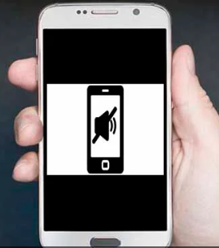

Condiciones favorables para la clase
Mantén todos tus sentidos activos
Práctica la puntualidad
Mantén tus dispositivos electrónicos en silencio
Respeta el turno de participación
Notes:
Tiempo: máximo 2% de los minutos de la clase
El docente:
Monitorea las condiciones favorables para la clase.
Invita a los estudiantes a practicar las condiciones favorables para la clase, en caso de ser necesario.

Slide 3
PRESENTACIÓN DE LA CLASE
Aprendizaje Esperado:
Criterios de Evaluación:
Preguntas y respuestas durante y al final de la clase
Contenidos:
Sintesis de los aspectos relevantes de una base de datos
Notes:
Tiempo: máximo 3% de los minutos de la clase
El docente:
- Recuerda a los estudiantes el aprendizaje esperado, los criterios de evaluación y los contenidos a abordar en la clase.

Slide 4
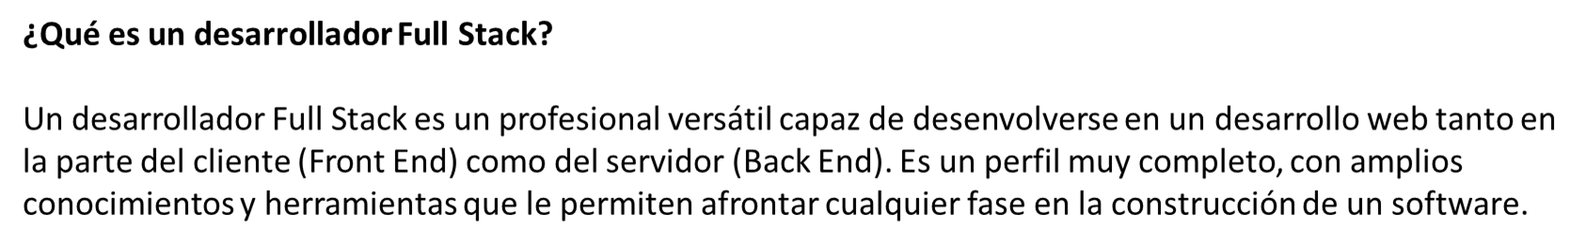
Momento para recordar
Notes:
Se debe considerar como máximo el 5% de los minutos de la clase para activar los aprendizaje previos de los estudiantes a través de una actividad de aprendizaje inicial.

Slide 5
Momento para conocer
Backend es la parte del desarrollo web que se encarga de que toda la lógica de una página web funcione. Se trata del conjunto de acciones que pasan en una web pero que no vemos como, por ejemplo, la comunicación con el servidor.
El encargado de desarrollar el back-end , se usan variados códigos de programación en lenguajes como PHP, Java o .Net.
Backend es un término desarrollo web que hace referencia a un tipo de programación particular, en el que se configuran todos los aspectos lógicos de una página web o aplicación. Para algunos, el backend es la programación de todo lo que el usuario final no ve, es decir, el acceso a las bases de datos, el procesamiento de los datos ingresados por los usuarios, y la ejecución de un script, por ejemplo
Notes:
Se debe considerar como máximo el 40% de los minutos de la clase para abordar los contenidos, ideas, procedimientos, teorías, postulados, etc.

Slide 6
El flujo de trabajo de un backend consiste en darle funciones a un sitio; mientras que el frontend hace un sitio estático, el backend después le da funciones y adapta el sistema programado a ese sitio web.
Funciones:
Creación de funciones que simplifiquen el proceso de desarrollo.
Acciones de lógica.
Conexión con bases de datos.
Uso de librerías del servidor web (un ejemplo puede ser para implementar temas de caché).
PHP (acrónimo de "PHP: Hypertext Preprocessor") es un lenguaje interpretado de alto nivel embebido en páginas HTML y ejecutado en el servidor.
PHP (Hypertext Pre-Processores) es un lenguaje de programación de código abierto utilizado en la creación de páginas webs y aplicaciones webs, el código puede incrustarse en HTML al ser muy versatil favorece la conexión entre servidores e interfaz de usuarios
Notes:
Se debe considerar como máximo el 40% de los minutos de la clase para abordar la aplicación de lo conocido en actividades prácticas.

Slide 7
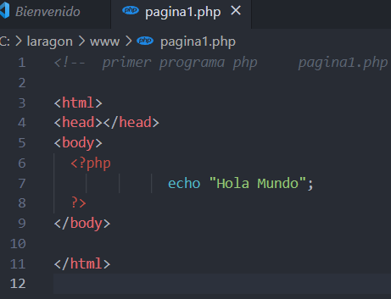
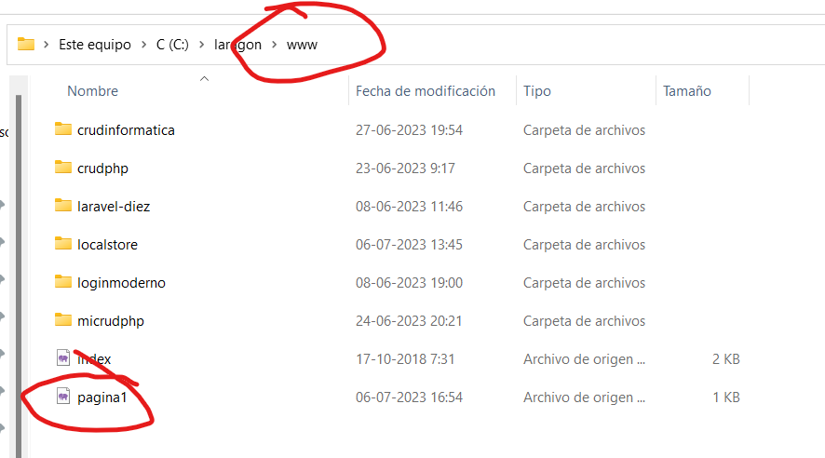
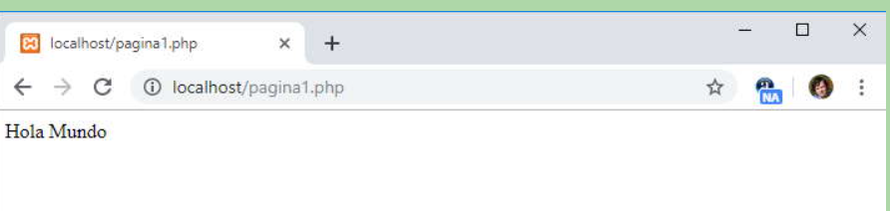

Slide 8
<html>
<head>
<title>Formulario de entrada del dato</title>
</head>
<body>
<form method="post" action="pagina2.php">
Ingrese su nombre:
<input type="text" name="nombre">
<br>
<input type="submit" value="confirmar">
</form>
</body>
</html>
<html>
<head>
<title>Captura de datos del form</title>
</head>
<body>
<?php
echo "El nombre ingresado es:";
echo $_REQUEST['nombre'];
?>
</body>
</html>

Slide 9
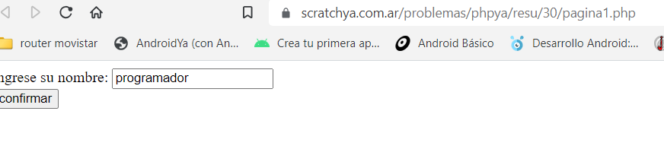
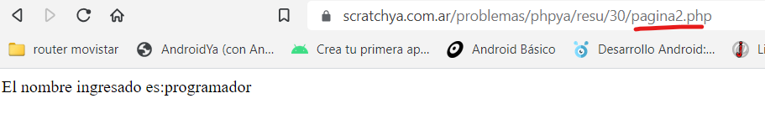

Slide 10
<html>
<head>
<title>Problema</title>
</head>
<body>
<form action="pagina2.php" method="post">
Ingrese su nombre:
<input type="text" name="nombre">
<br>
Comentarios:
<br>
<textarea name="comentarios" rows="10" cols="40"></textarea>
<br>
<input type="submit" value="Registrar">
</form>
</body>
</html>

Slide 11
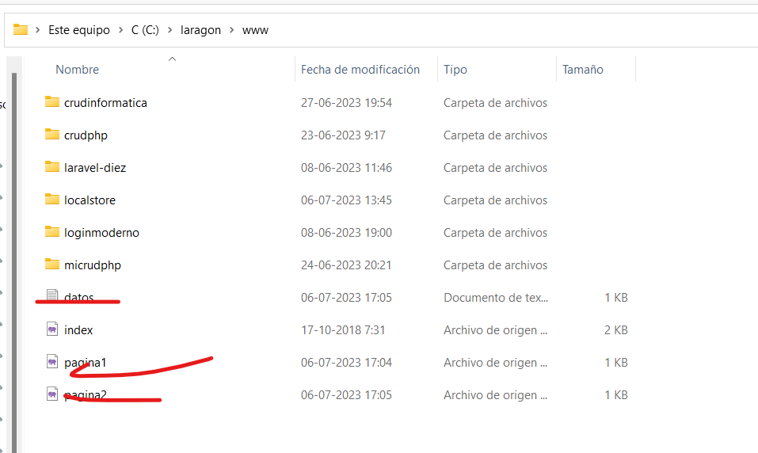
<html>
<head>
<title>Problema</title>
</head>
<body>
<?php
$ar = fopen("datos.txt", "a") or
die("Problemas en la creacion");
fputs($ar, $_REQUEST['nombre']);
fputs($ar, "\n");
fputs($ar, $_REQUEST['comentarios']);
fputs($ar, "\n");
fputs($ar, "--------------------------------------------------------");
fputs($ar, "\n");
fclose($ar);
echo "Los datos se cargaron correctamente.";
?>
</body>
</html>

Slide 12
<html>
<head>
<title>Problema</title>
</head>
<body>
<?php
$ar = fopen("datos.txt", "r") or
die("No se pudo abrir el archivo");
while (!feof($ar)) {
$linea = fgets($ar);
$lineasalto = nl2br($linea);
echo $lineasalto;
}
fclose($ar);
?>
</body>
</html>

Slide 13
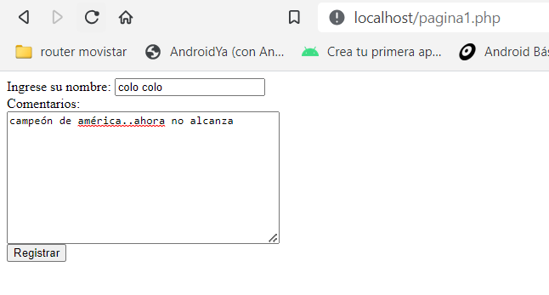
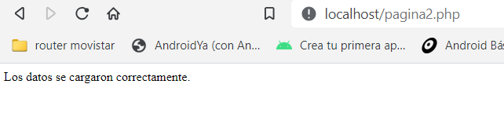
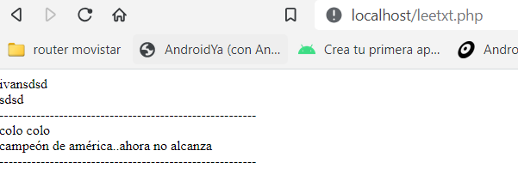

Slide 14
Momento para retroalimentar
Notes:
Se debe considerar como máximo el 10% de los minutos de la clase para retroalimentar el proceso de aprendizaje de los estudiantes a través de una actividad de evaluación formativa final.

